Slide 1
Математика
Марш – бросок через лесок.
(к 23 февраля)
2 класс.
ГБОУ СОШ №277
Санкт-Петербург
учитель начальных классов
Лебедева Е.А.
Notes:
Цель: закрепление изученных случаев сложения и вычитания,
развивать интерес к математике, наблюдательность, логическое
мышление, внимание.

Slide 2
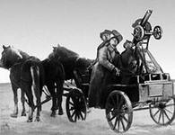
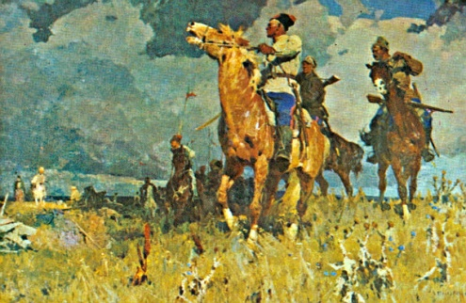
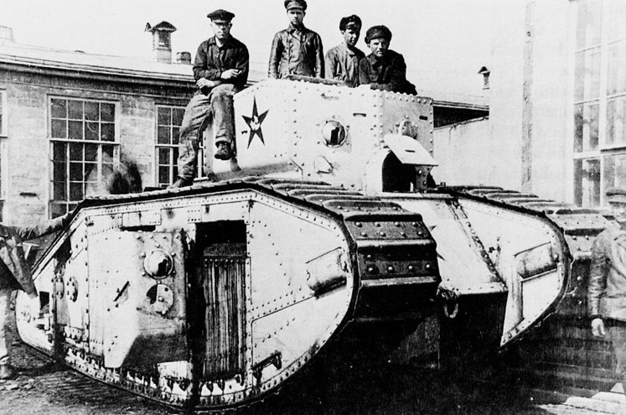
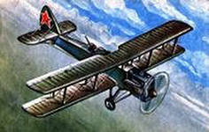
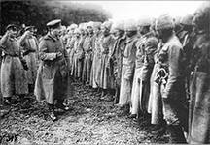
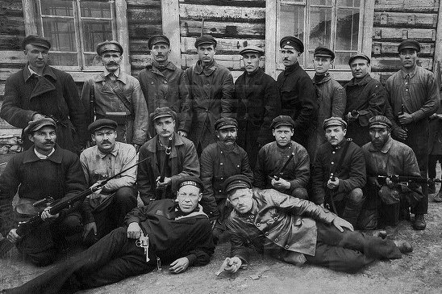
Так было
Notes:
Цель, поставленная учителем: рассказать о появлении праздника.
23 февраля 1918 года отряды Красной гвардии одержали свои первые победы под Псковом и Нарвой над регулярными войсками кайзеровской Германии. Этот день и стал «днем рождения Красной Армии». Так принято считать. В 1922 году эту дату официально объявили Днем Красной Армии.

Slide 3
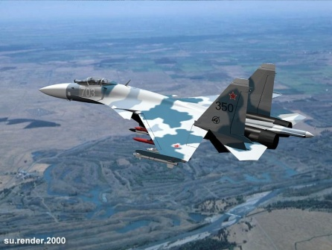
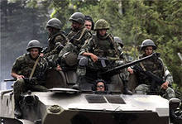
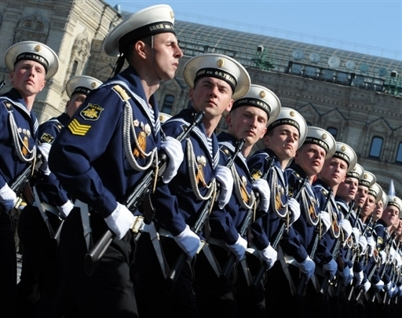
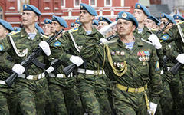
… а теперь

Slide 4
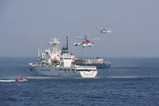
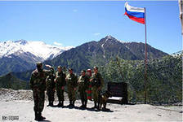
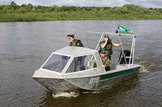
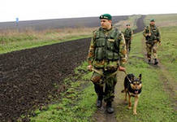
На земле, в горах, на воде и в небе

Slide 5
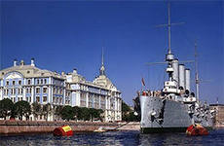
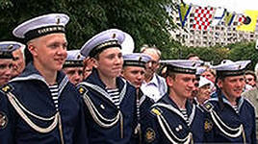
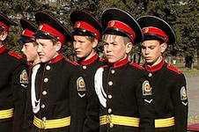
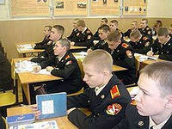
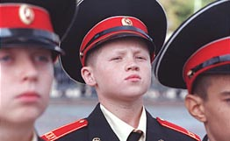
Notes:
Курсанты суворовского училища
Нахимовское военно-морское училище.

Slide 6
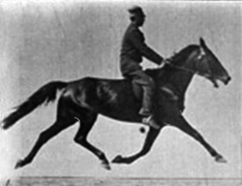
Помоги всаднику
1+5
10+20
17-8
75-20
Notes:
Цель, поставленная учителем: повторение изученных случаев сложения и вычитания.
1. -Есть в армии и конница. Нужно всаднику преодолеть препятствия. Помогите всаднику, для этого нужно решить примеры.
Найдите сумму результатов. Чему равна сумма? (100).
Молодцы. Помогли всаднику.

Slide 7
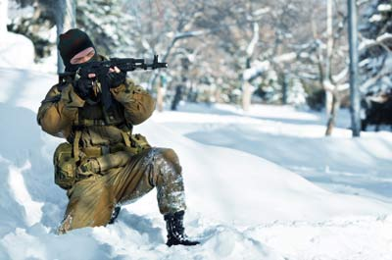
Попади в цель
36-4 | 13-11
17+8 | 79-78
32
25
2
1
Notes:
2. - Солдаты должны хорошо ходить на лыжах и метко стрелять в цель. Помогите солдату справиться с его заданием.
Найдите сумму ответов.(60).
Молодцы! Все мишени поражены.

Slide 8
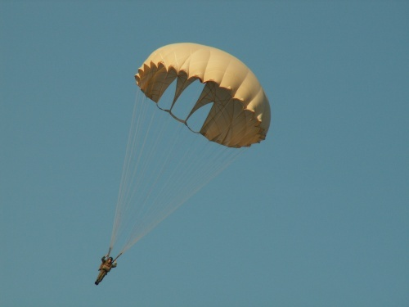
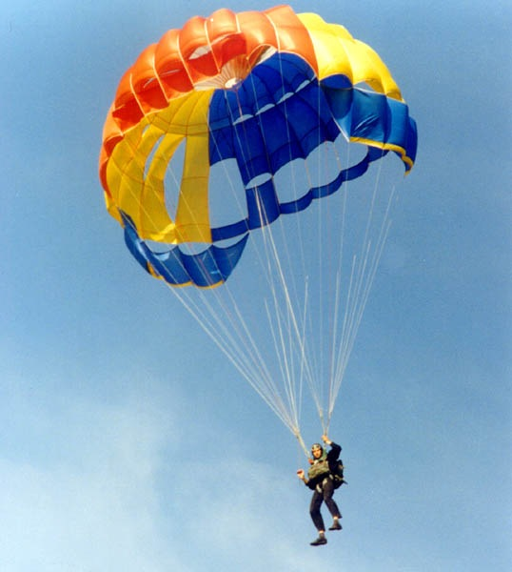
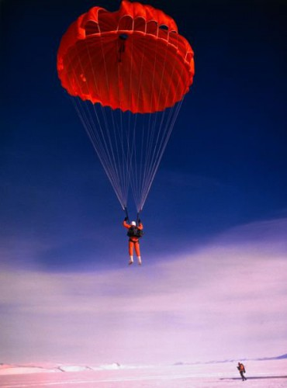
4
5
6
25
95-91 | 18+7
45-40 | 13-7
Notes:
3. - Есть в армии десантные войска. Помогите парашютистам приземлиться в нужный квадрат.
- Найдите сумму ответов. Если в результате получилось 40, то парашютисты справились со своим заданием.

Slide 9
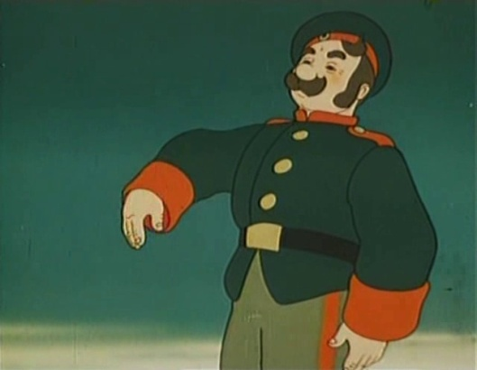
Помоги постовому
Notes:
Цель, поставленная учителем: развивать логическое мышление, наблюдательность.
На посту стоит солдат,
Не смыкает своих глаз.
Ему нужно быть внимательным. Надо поставить постового так, чтобы все квадраты просматривались и враг не нарушил наши план.

Slide 10
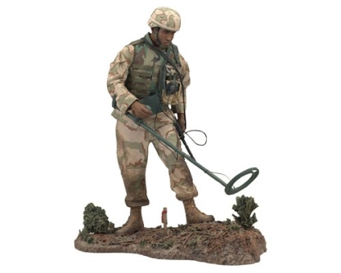
Помоги миноискателям
Notes:
Цель, поставленная учителем: развивать наблюдательность, логическое мышление.
Минное поле!
Минная ловушка –
Это не игрушка.
- Надо расставить 4 миноискателя у сторон полигона, чтобы на каждой стороне было по 2 миноискателя.

Slide 12
Рефлексия.
Notes:
– Что больше всего понравилось на уроке? – За что можете себя похвалить? – У вас на партах лежат полоски красного, синего, зелёного цветов. Кто из вас считает, что работал на “отлично”– покажите красную полоску, кто работал на “хорошо” – покажите зелёную полоску, а кто считает, что работал не в полном объёме, то покажите синюю полоску.

Slide 13
Молодцы!

